Slide 1
Návrh automatu na víno
VYSOKÁ ŠKOLA TECHNICKÁ A EKONOMICKÁ
ÚSTAV TECHNICKO-TECHNOLOGICKÝ
Autor bakalářské práce: Radek Trpka
Vedoucí bakalářské práce: doc. Ing. Ján Kmec, CSc.
Oponent bakalářské práce: Ing. Marcel Gause

Slide 2
Motivace a důvody k řešení daného problému
Časté téma ve firmě
Možnost získání pracovní pozice
Rozšíření znalostí

Slide 3
Cíl práce
„V práci se zabývám výrobou automatu na víno ve firmě GS Technik. Výrobní program je zaměřený na třech typech dávkovacích strojů. Na základě parametrické analýzy doporučím nejvhodnější typ automatu na víno.“

Slide 4
Použité metody
Teoretická část
Volba materiálu (AISI 304)
Konstruování v programu SolidWorks
Praktické řešení problému

Slide 5
Dosažené výsledky a přínos práce
Rychlejší výroba
Přehlednější výkresová dokumentace
Ekonomičtější řešení

Slide 6
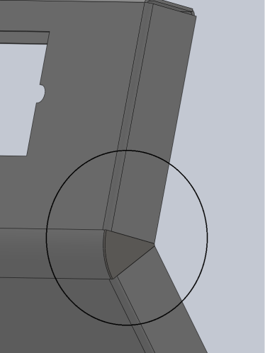
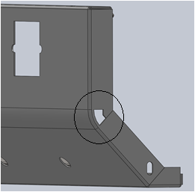
Dosažené výsledky a přínos práce
Stará verze Nová verze

Slide 7
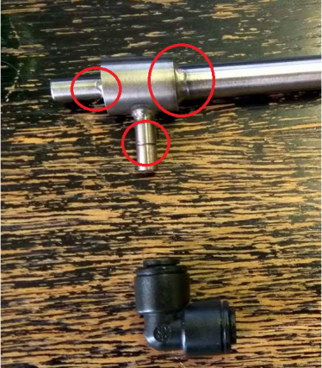
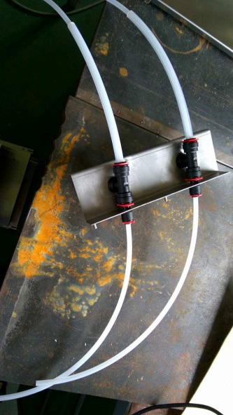
Dosažené výsledky a přínos práce
Stará verze Nová verze

Slide 8
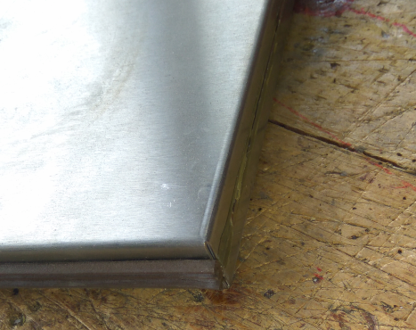
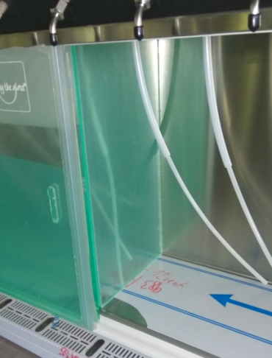
Dosažené výsledky a přínos práce
Plechová verze Verze z plexiskla

Slide 9
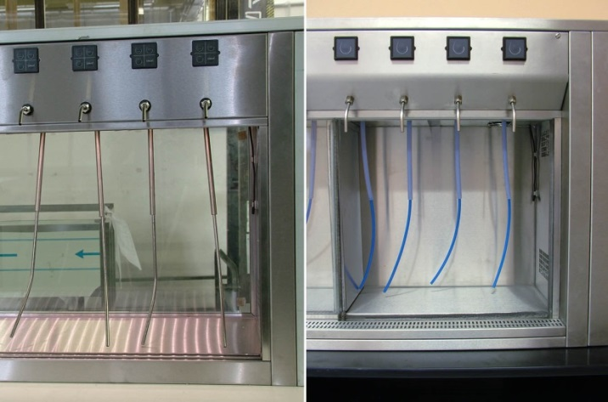
Dosažené výsledky a přínos práce
Názorná ukázka změn čelního panelu a sestavy nasávání

Slide 10
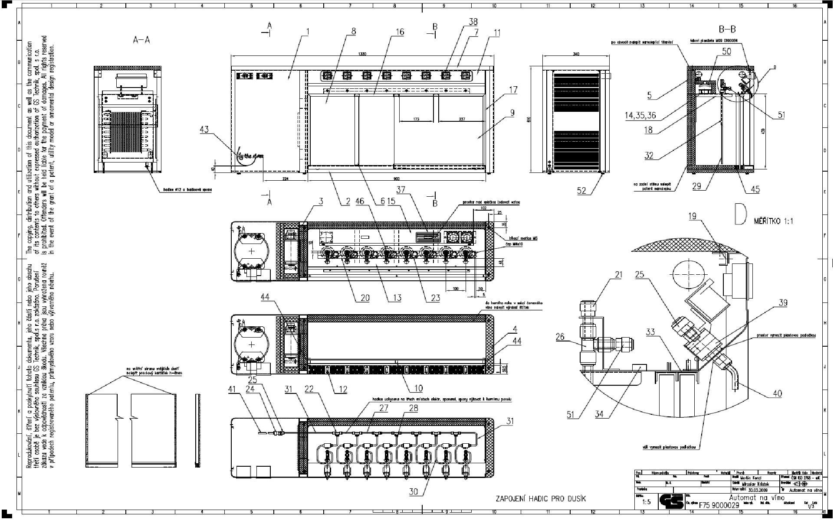

Slide 11
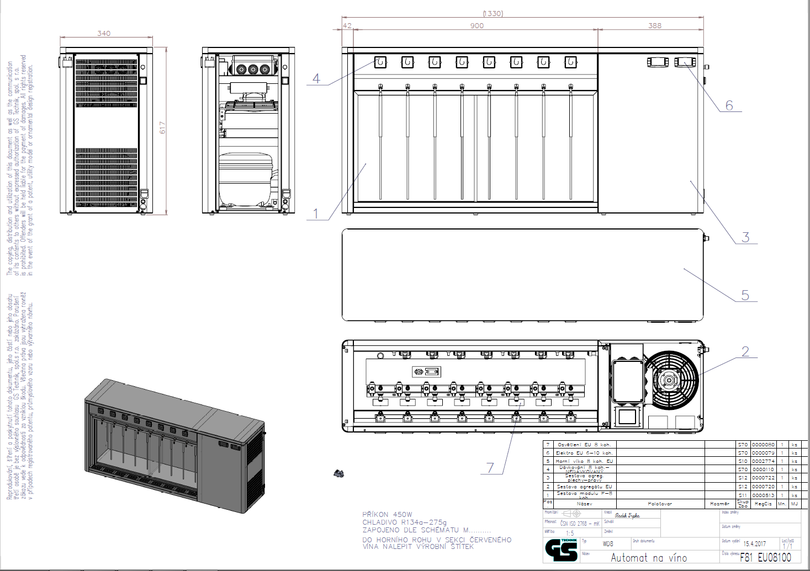

Slide 12
Dosažené výsledky a přínos práce
Porovnání výrobních časů a použitých dílců
 | Nový typ | Starý typ
Čas výroby (min) | 1924 | 2310
Počet dílů (ks) | 56 | 80

Slide 13
Stručné závěrečné shrnutí
Díky upravení dílců se urychlila a cenově snížila výroba automatu na víno
Přechod na 3D modely
Celkové zlepšení vzhledu

Slide 14
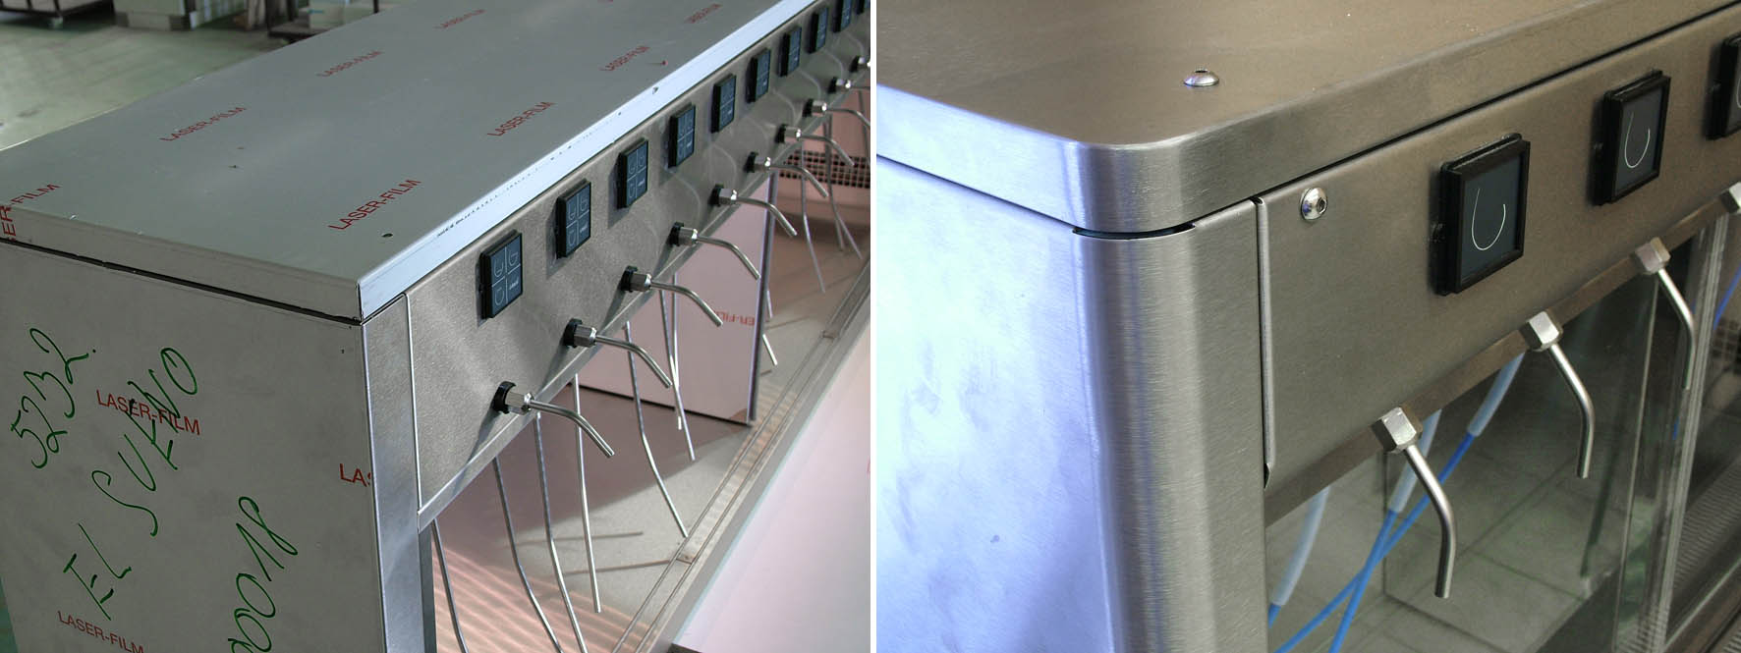
Stručné závěrečné shrnutí
Srovnání po vzhledové stránce

Slide 15
Odpovědi na otázky oponenta
Podílel jste se rovněž na vypracování nové výkresové dokumentace?
V čem spatřujete její zjednodušení?

Slide 16
Děkuji za pozornost

